Slide 1




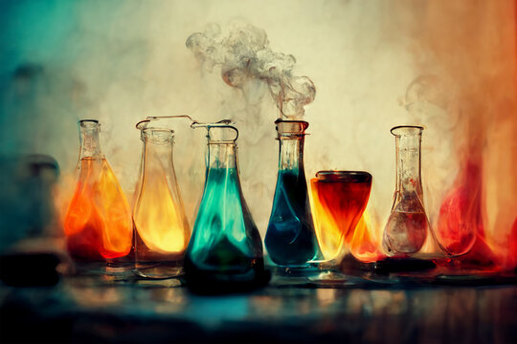


Chimie
Chapitre 2
Suivi temporel d'une transformation
chimique - Vitesse de réaction
PROF

Slide 2


I - Introduction
Pour suivre temporellement l'évolution d'une transformation chimique on doit connaître sa composition à chaque instant.
Suivre l’évolution de la transformation chimique c’est connaître l’avancement en fonction de temps x = f (t)
Voici quelques méthodes couramment utilisées
Méthode chimique : Le dosage, les mesures se font en discontinu Méthodes physiques : Les mesures se font en continu par différents instruments de mesure :
La conductimétrie : liées à la concentration en ions
pH-mètrie : Pour les milieux réactionnels contenant des ions oxonium
Mesure de la pression : cas d’espèces gazeuses

Slide 3

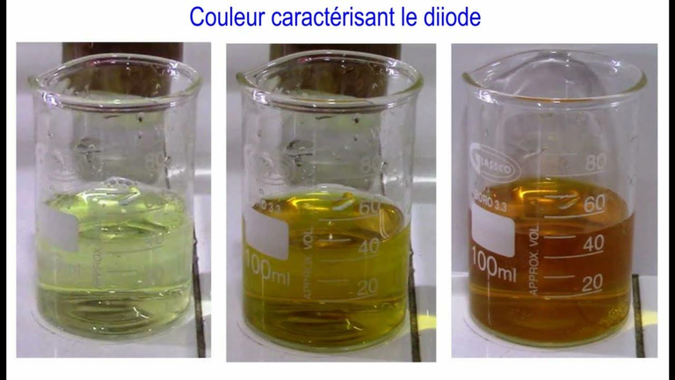
II - Suivi temporel d’une transformation chimique
1 - Methode du dosage
a – Étude cinétique de la réaction entre l’eau oxygénée et l’ion iodure :
Expérience
On verse, dans un bécher, un volume de solution d’eau oxygénée H2O2 (aq)
(incolore) de concentration C = 0, 20 mol. L−1 et quelques gouttes d’acide sulfurique concentré, puis on ajoute un volume de solution d'iodure de potassium (K+ + I-) (incolore) de concentration C′ = 0, 20 mol. L−1
Obervation
Après agitation on observe que le mélange prend une couleur jaune , puis marron et en fin une couleur brun dû à la formation de I2, c’est une réaction lente.

Slide 4





Interprétation
et
La réaction met en jeu par les couples :
l’équation de la réaction s’écrit :
b - Dosage de diiode I2
Etude expérimentale :
Pour savoir la quantité diiode formé à chaque instant, on prélève 10ml du mélange réactionnel et on la trempe dans l’eau glacée 0°C afin de bloquer la formation de I2 ,puis on la dose par une solution aqueuse titrante de thiosulfate de sodium , On répète l’opération dix fois successivement de « t1=0min ; t2=2min……à t10=50 min »

Slide 5
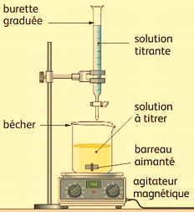




On dose le diiode formée I2 par une solution aqueuse titrante de thiosulfate de sodium de concentration C3 = 0,02mol/l avec quelques gouttes d’empois d’amidon (qui se colore en bleu montrant l’existence de I2 diiode).
thiosulfate de sodium
le diiode I2
L’équation de la réaction de dosage est :
Déterminer l’expression de la quantité de matière formée ni(I2) ?
À l’équivalence , on a :
Alors

Slide 6
On repère l’équivalence par la disparition de la couleur bleue de I2 diiode
On renouvelle cette opération pendant des différentes dates. On note dans un tableau le volume VE qui correspond à chaque date
t(min)
0
2
6
10
15
20
25
30
40
50
VE(mL)
0
5
10
14
16
17
17,8
18,4
19
19,4
n(I2) mmol
0
0,5
1
1,4
1,6
1,7
1,78
1,84
1,9
1,94

Slide 7
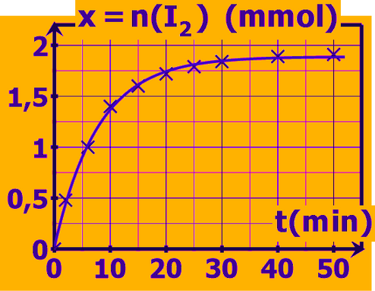
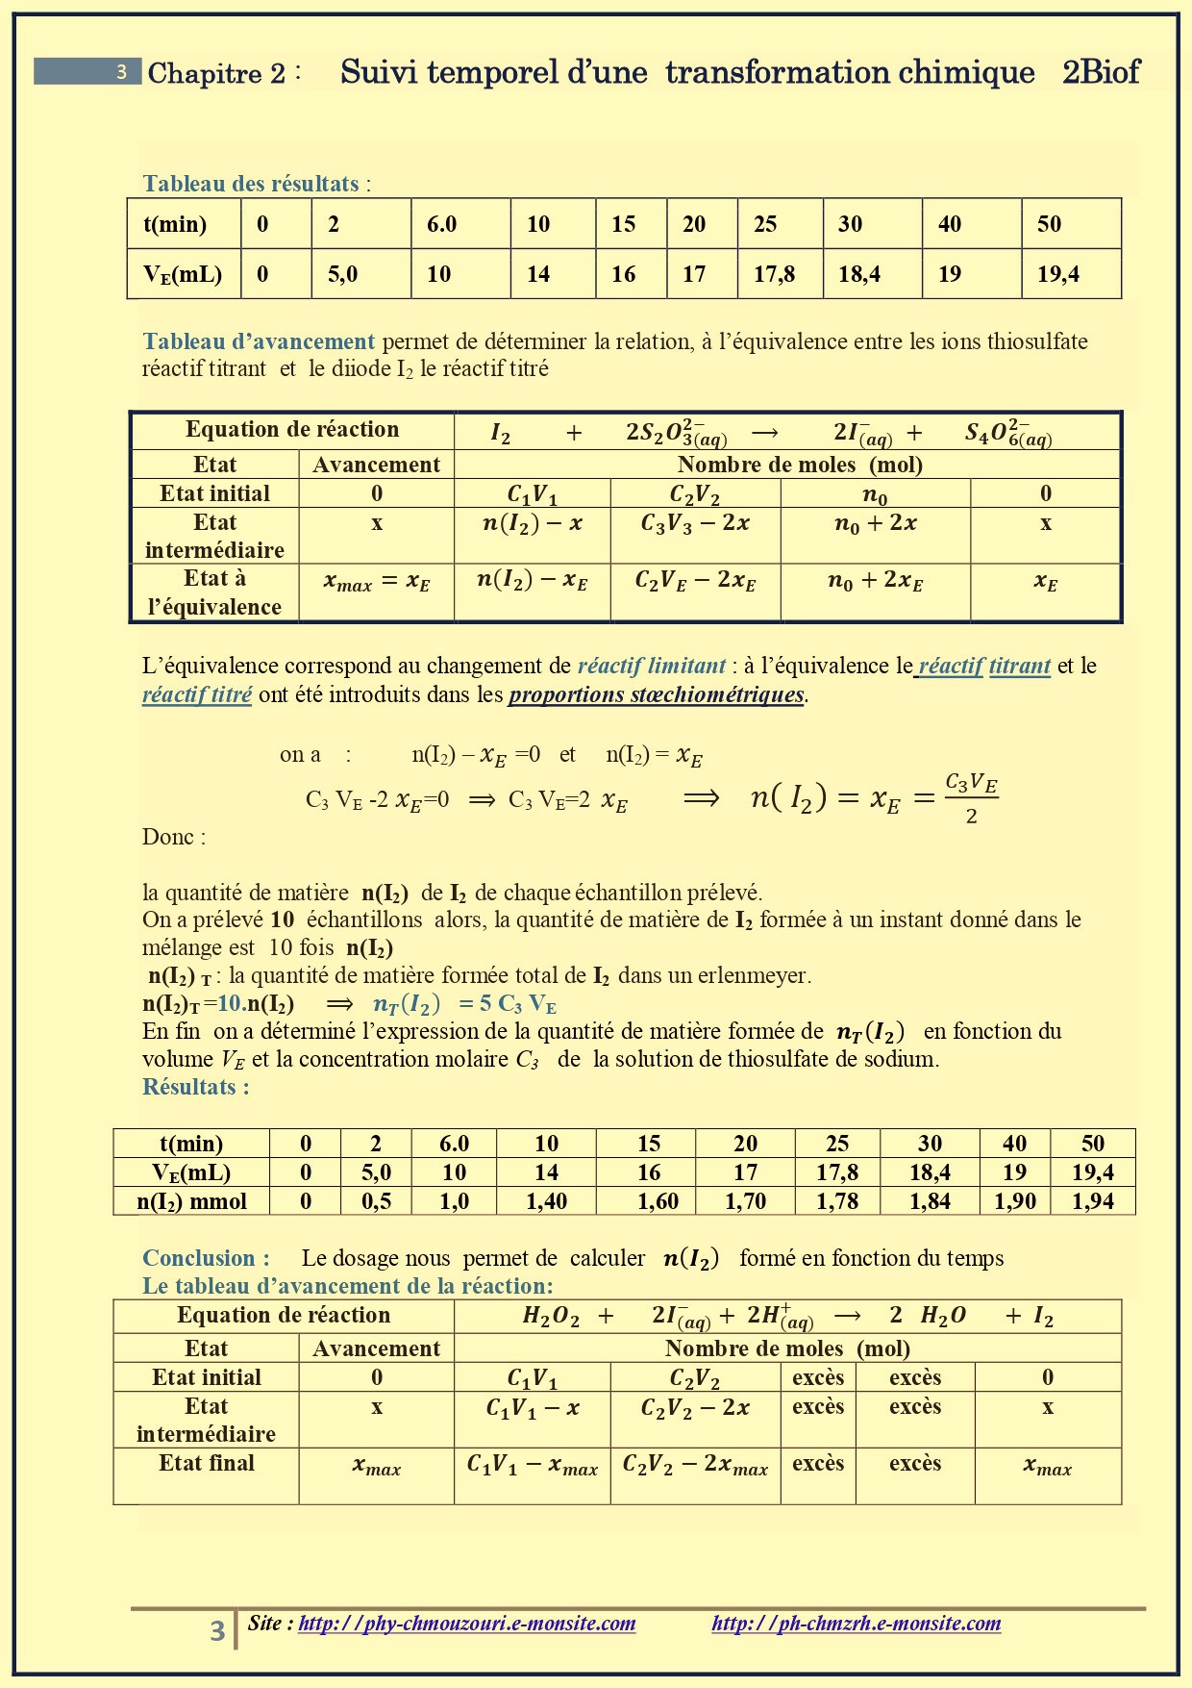
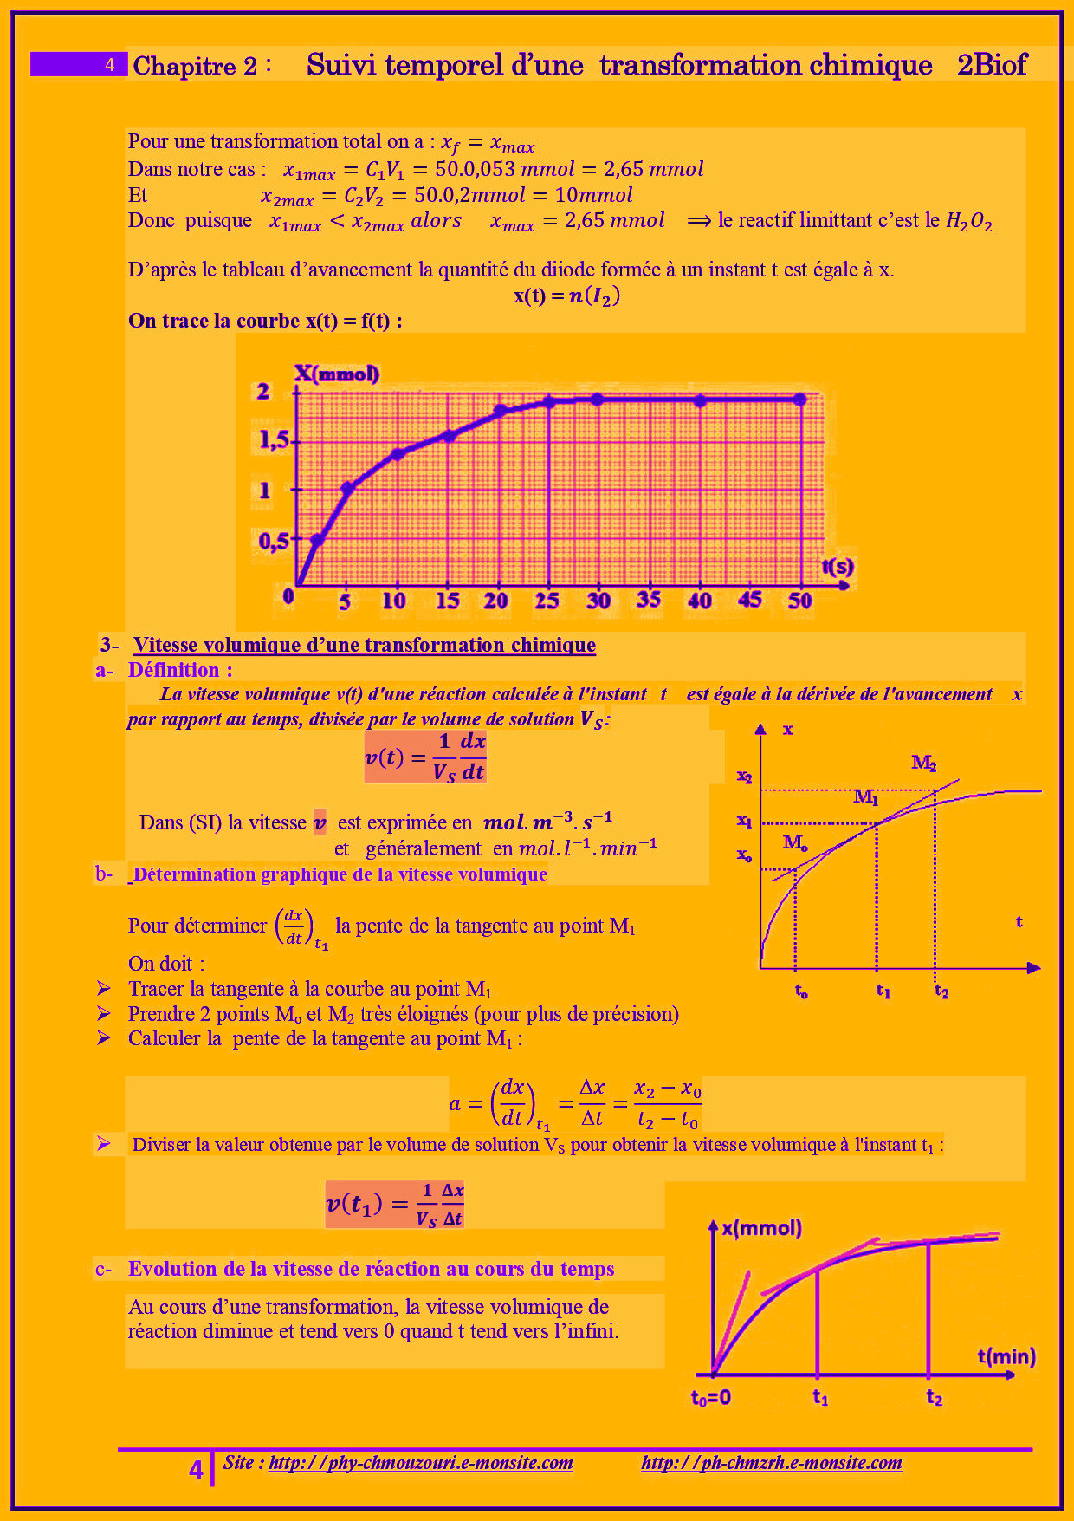



Et on trace la courbe n(I2) = f(t) :
Dressons le tableau d’avancement de la réaction
On peut donc voir que l’avancement de la réaction x à un instant t est égal à la quantité de diiode formé à cet instant:
Donc x(t) et n(I2) ont la même courbe.
La connaissance de n(I2) suffit donc à déterminer complètement la composition du mélange réactionnel à l'instant considéré :
f
2

Slide 8
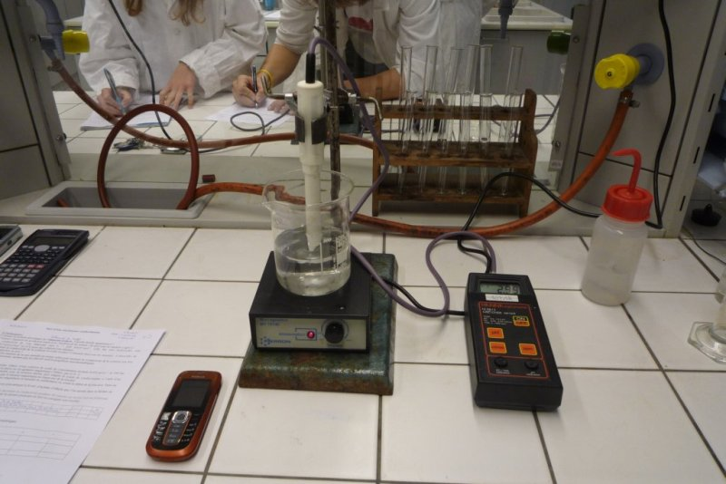
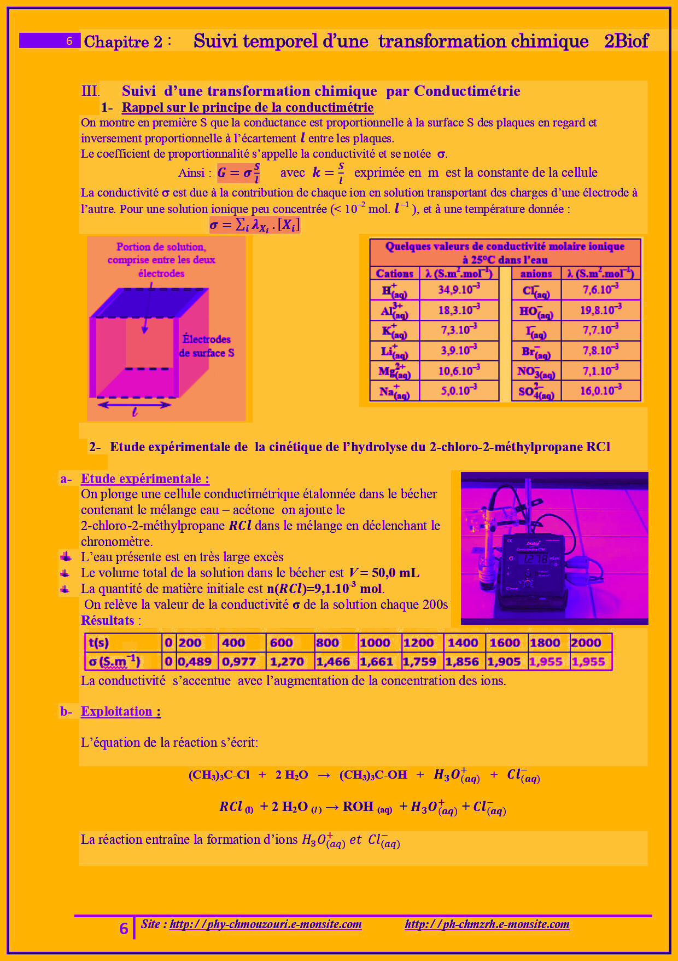
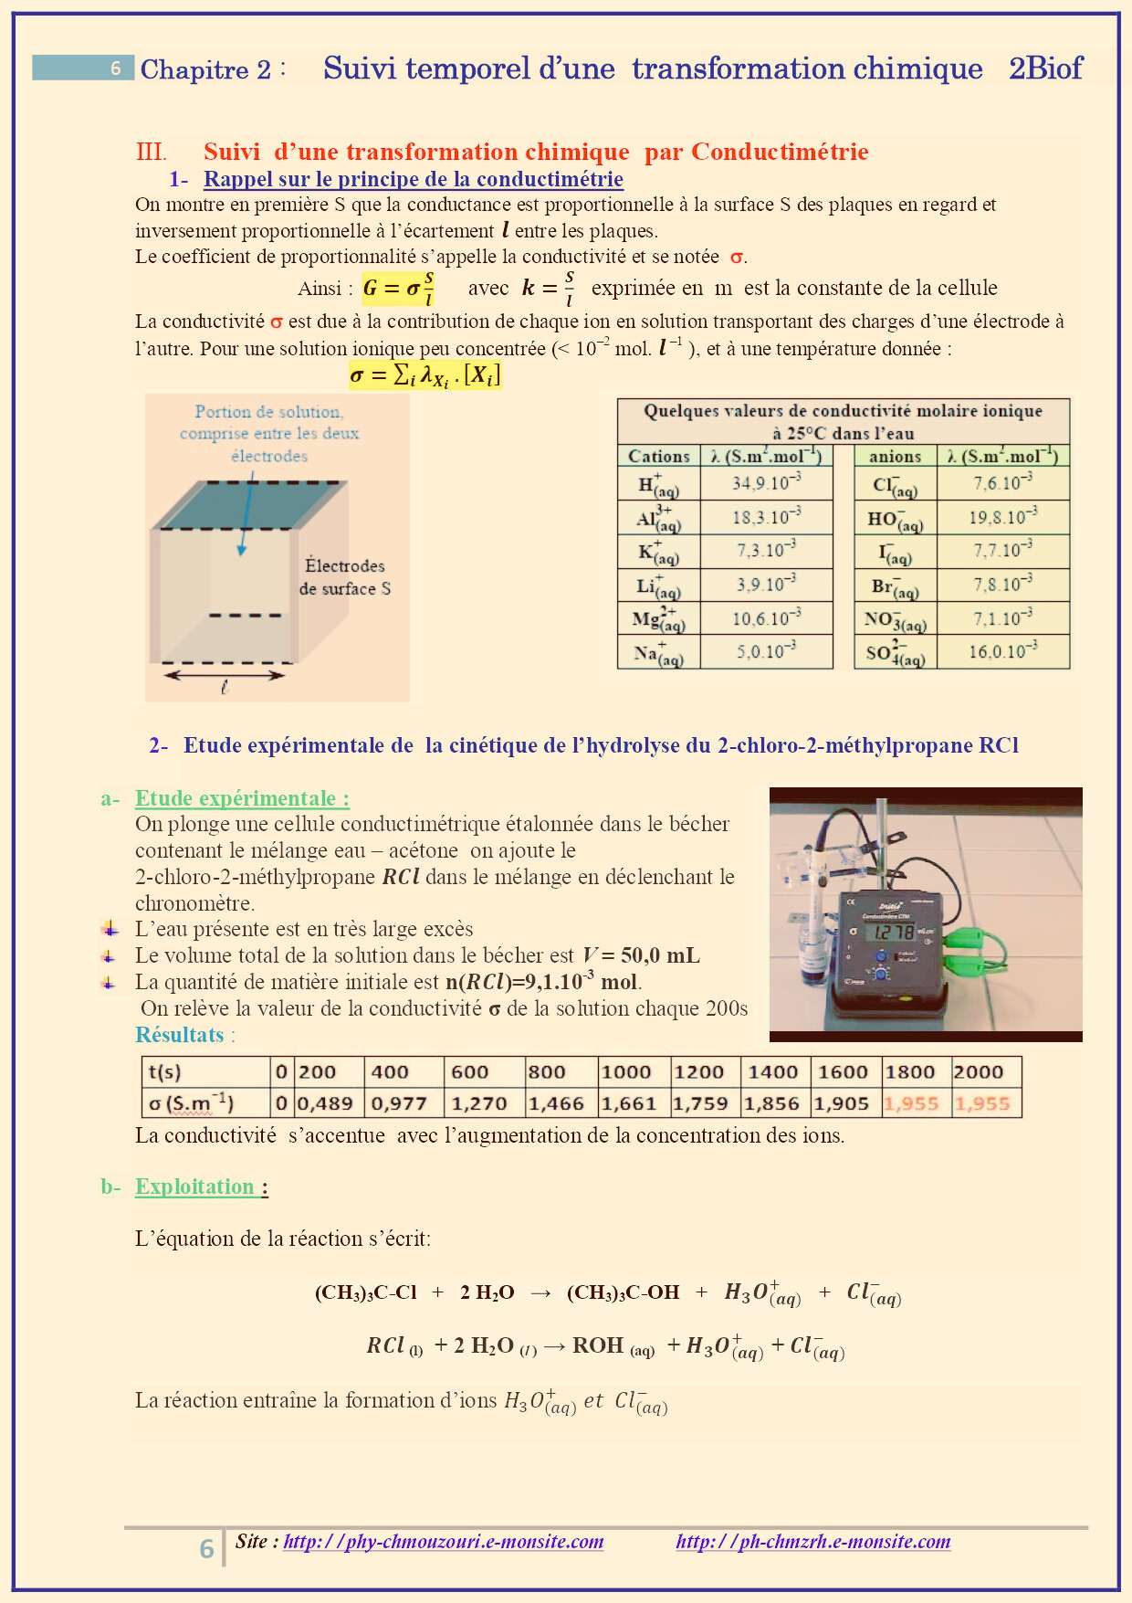
2-suivie par conductimétrie.
Expérience
résultats

Slide 9
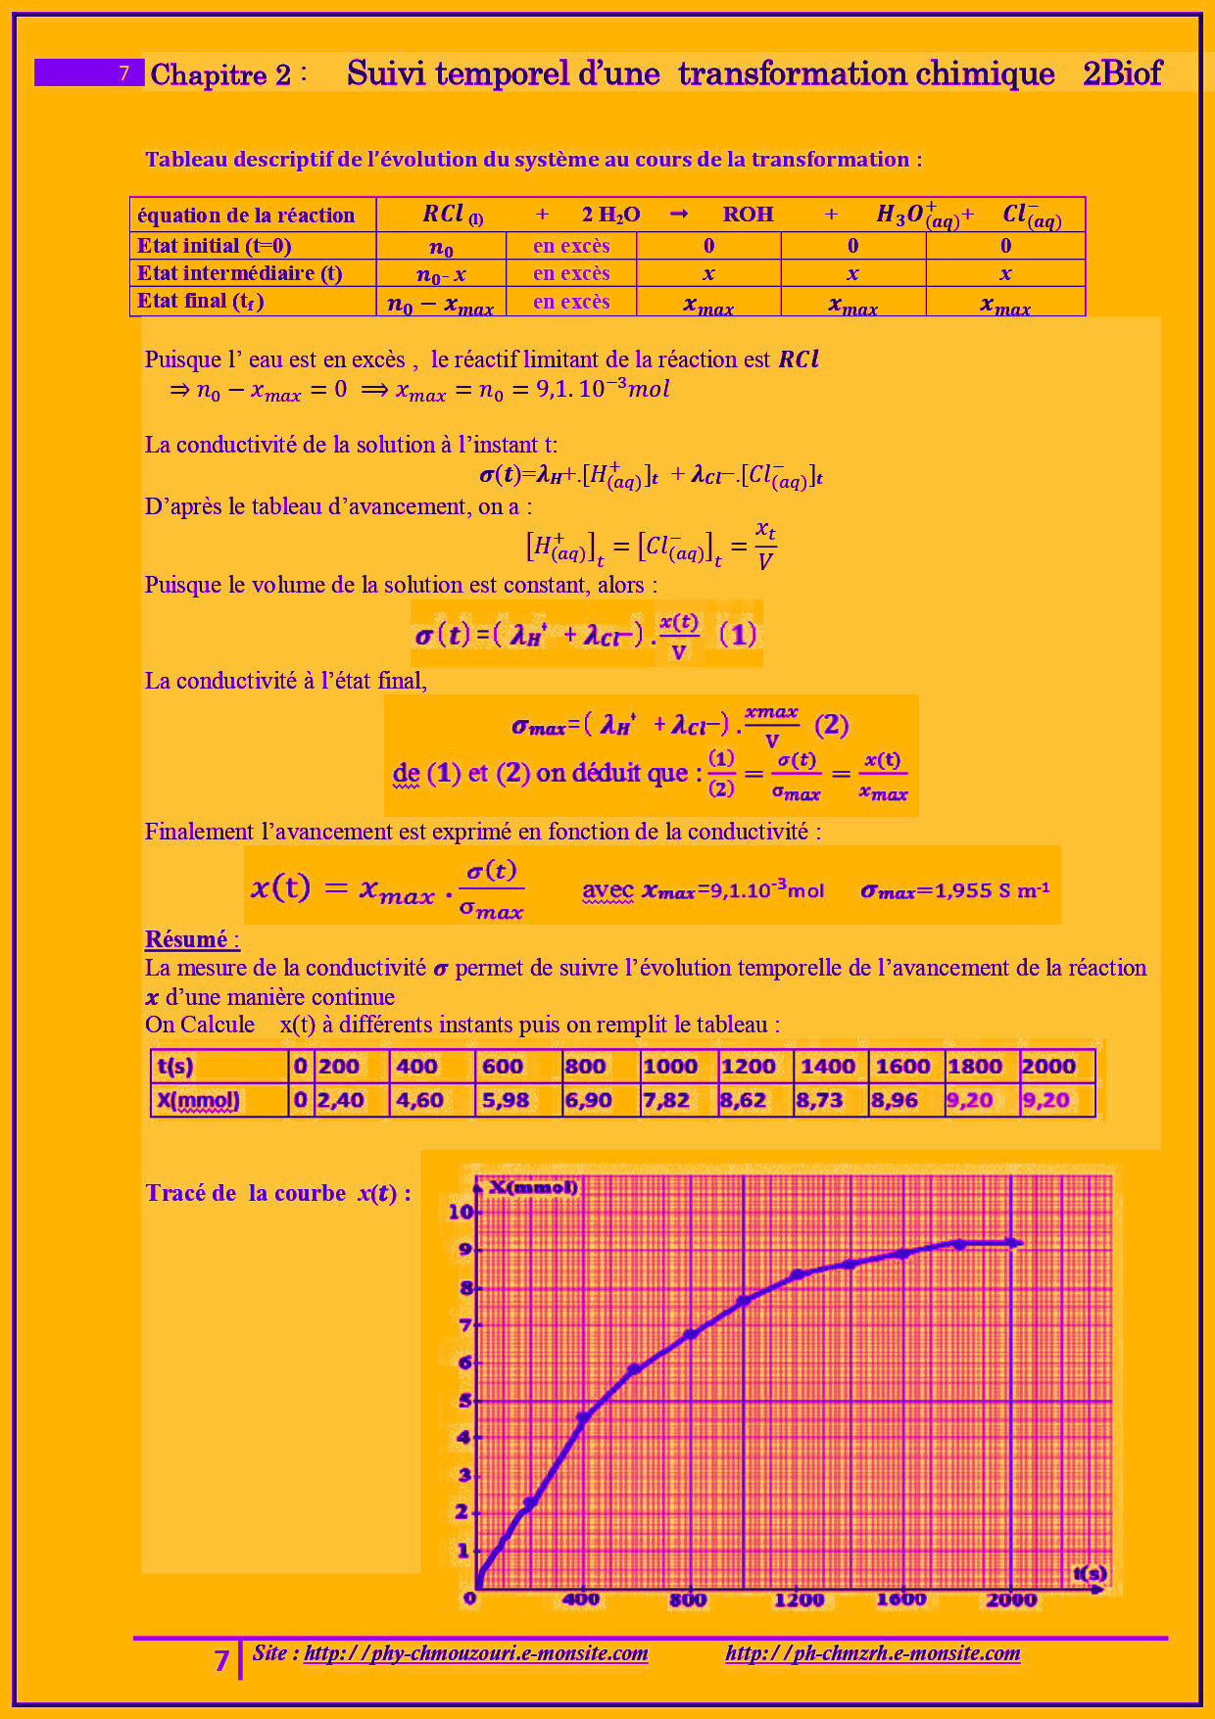
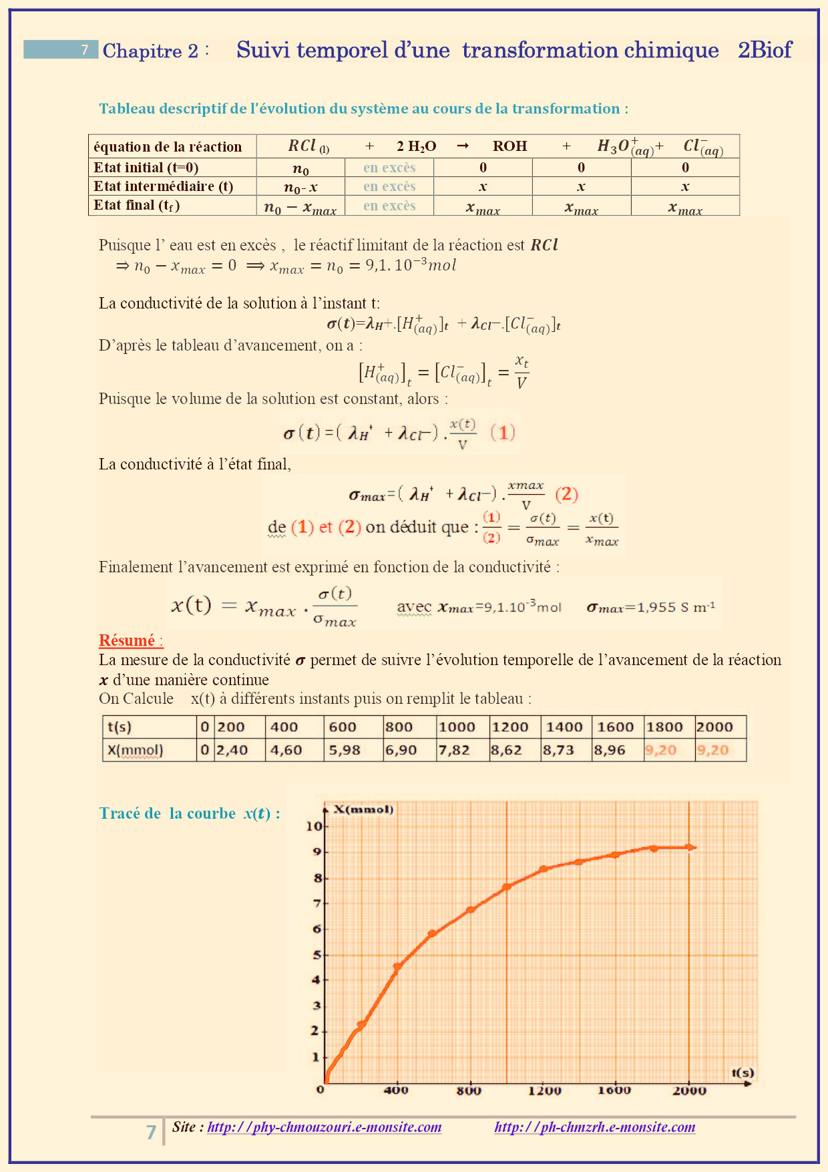
Equation de la reaction :
Établissons le tableau d’avancement :
La conductivitèe de la solution à l’instant t est
et d’après ce tableau
On a alors
À la fin de la transformation, on a

Slide 10



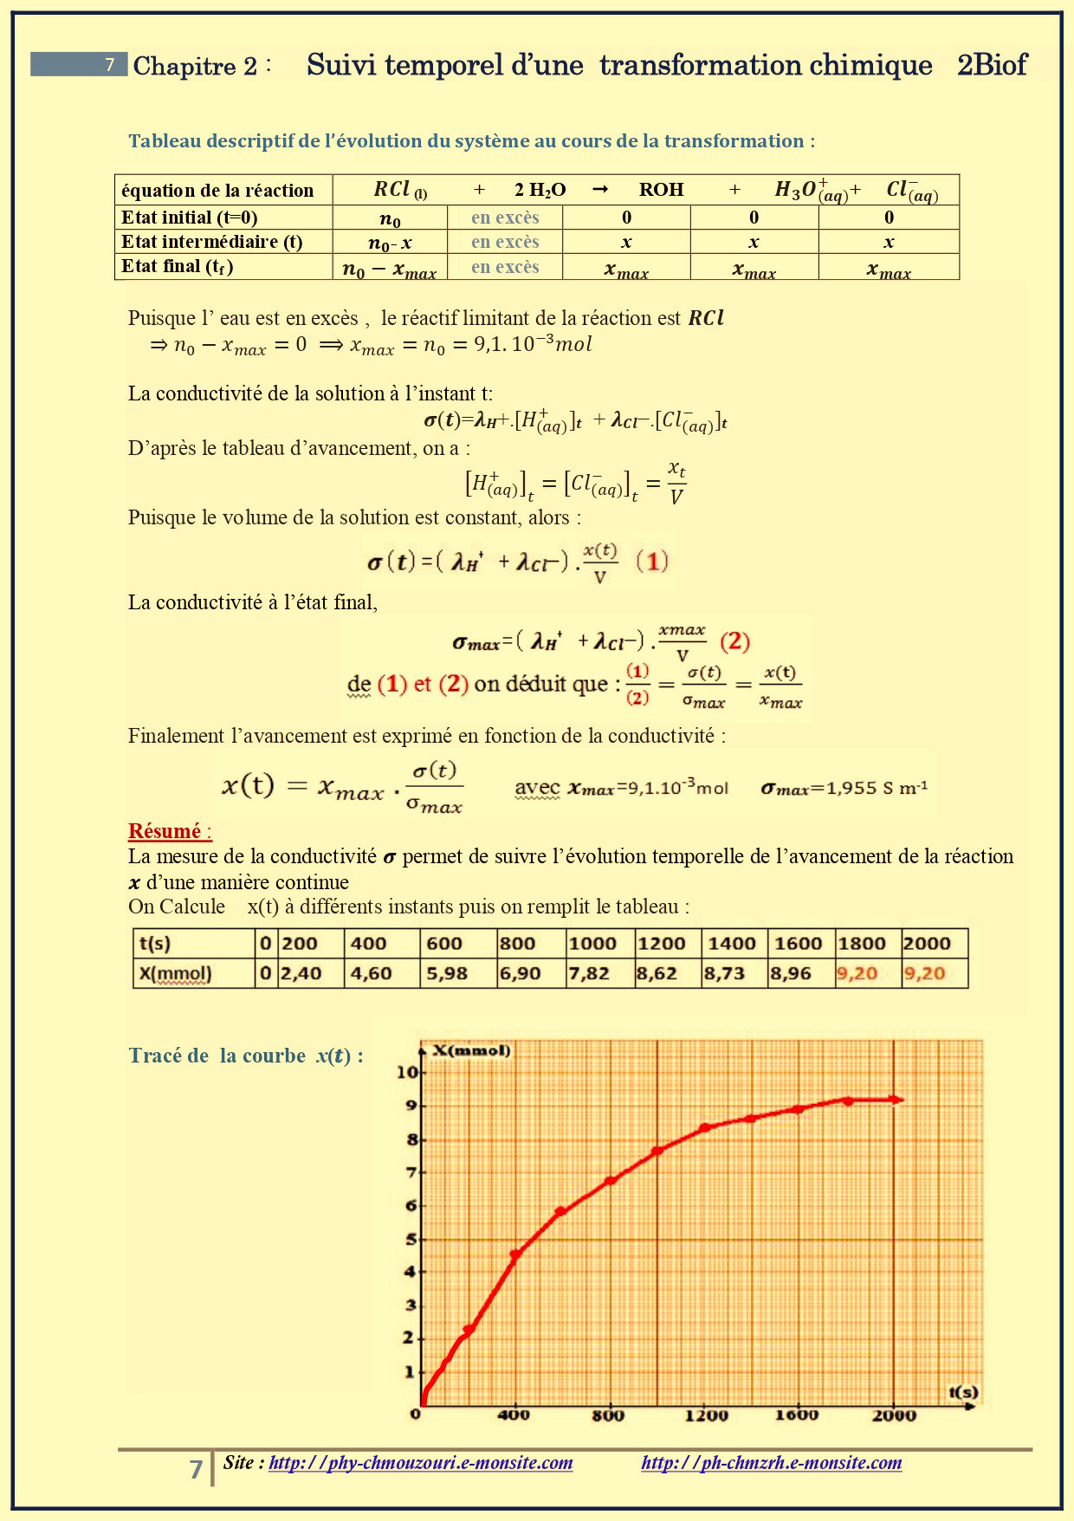
De 1 et 2 on deduit que
1
2
Résumé :
La mesure de la conductivité permet de suivre l’évolution temporelle de l’avancement de la réaction d’une manière continue
On Calcule x(t) à différents instants puis on remplit le tableau :
Tracé de la courbe x( t) :

Slide 11

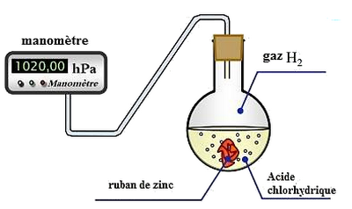

2 - suivie par mesure de pression dun gaz.
Expérience
On introduit dans un ballon de 250 mL relié à un manomètre
V=50,0 mL d’acide chlorhydrique de concentration C= 0,50 mol.L-1
m=0,020g de magnésium masse molaire :M(Mg) =24,3g.mol-1
Obesrvation
On constate que Mg réagit avec H+ avec dégagement de H2 , cette réaction dure quelques minutes jusqu’à la disparition totale du ruban de magnésium
Interprétation
Le ruban de magnésium Mg
La réaction met en jeu par les couples
H+/H2 ; Mg2+/ Mg

Slide 12



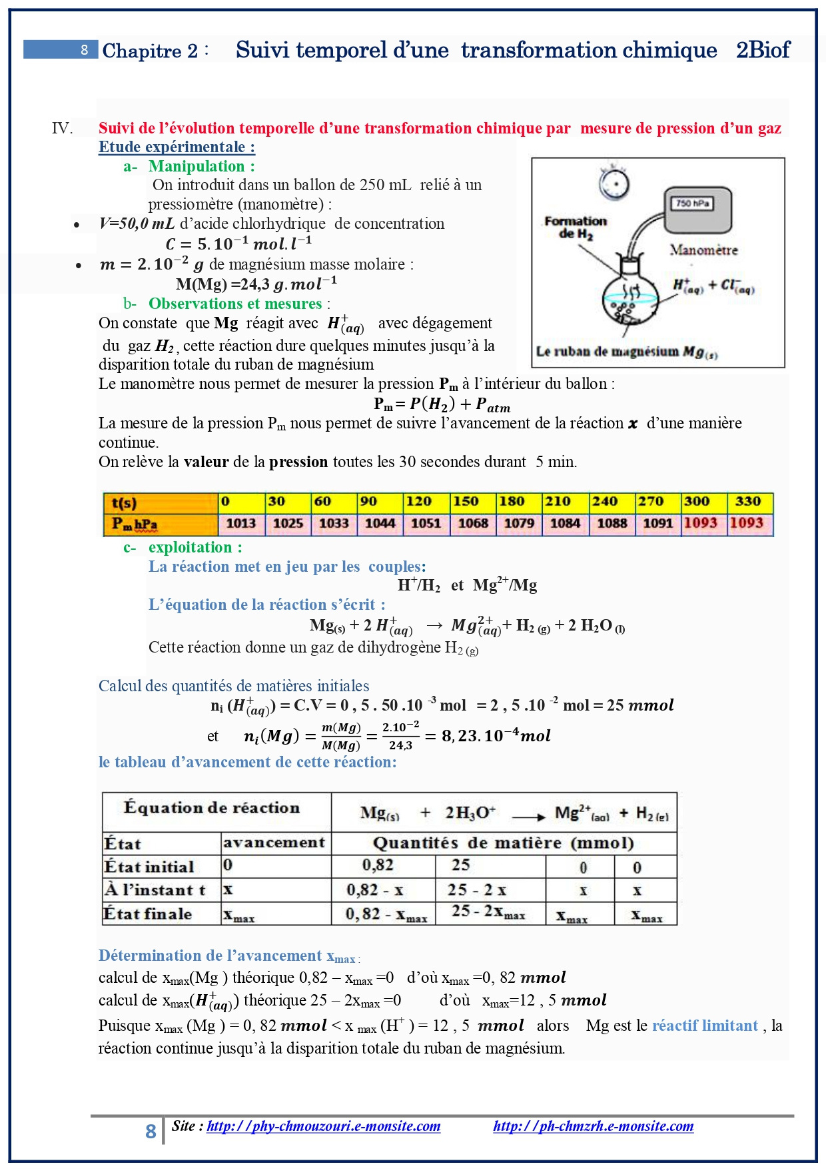
L’équation de la réaction s’écrit :
Mg(s) + 2 H+ → Mg2+(aq) + H2 (g) + 2 H2O (l)
Cette réaction donne un gaz de dihydrogène H2 (g)
Le manomètre nous permet de mesurer la pression à l’intérieur du ballon :
Pm = P(H2 )+Patm
La mesure de la pression Pm nous permet de suivre l’avancement de la réaction 𝒙 d’une manière continue
On relève la valeur de la pression toutes les 30 secondes durant 5 min.

Slide 13
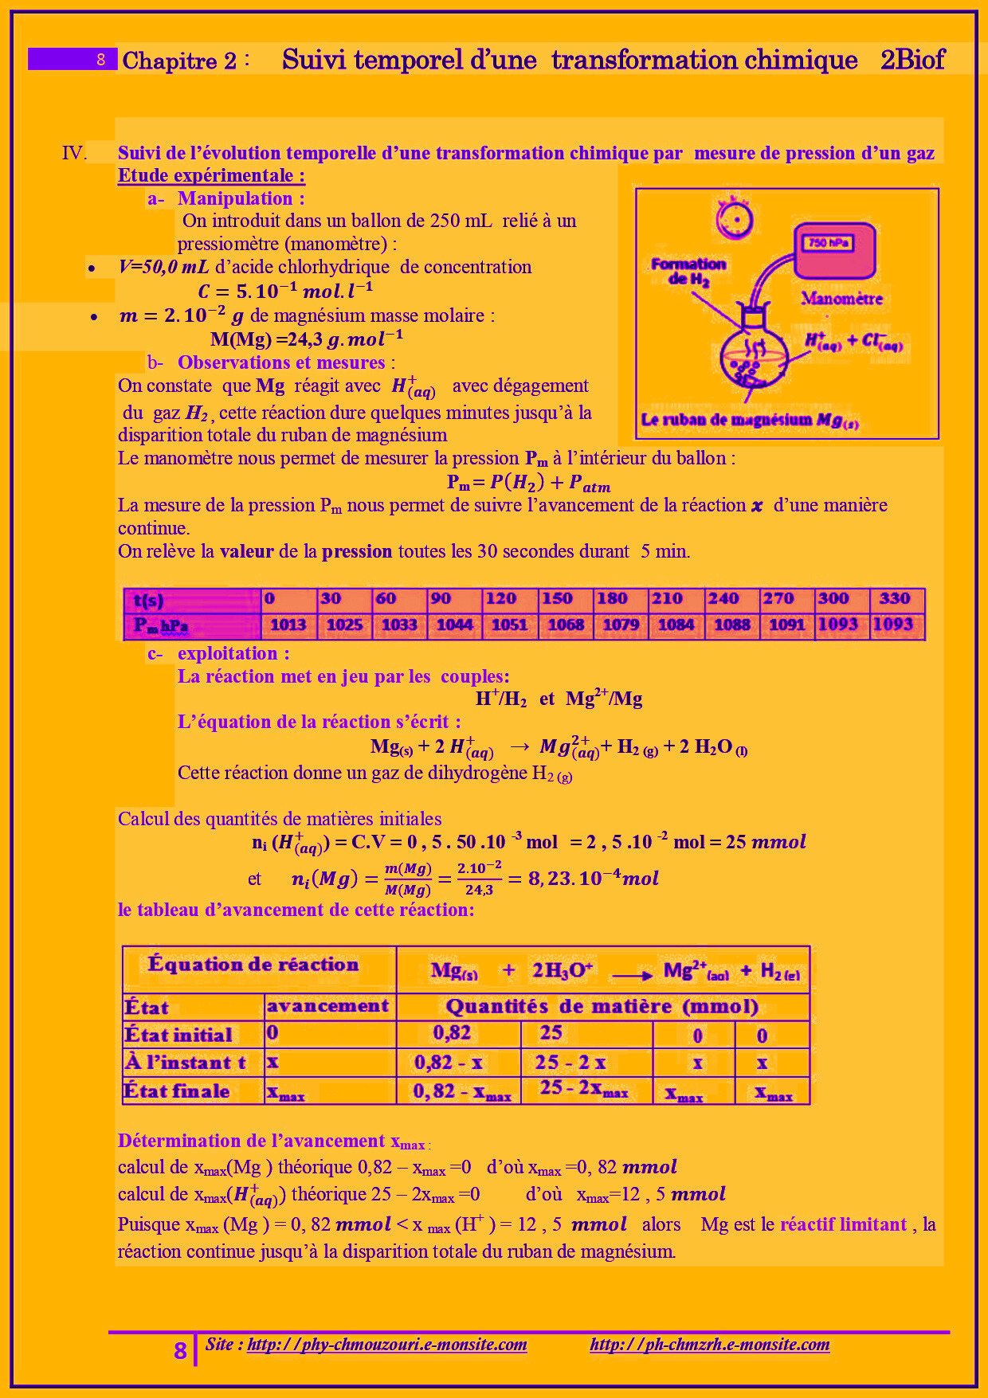
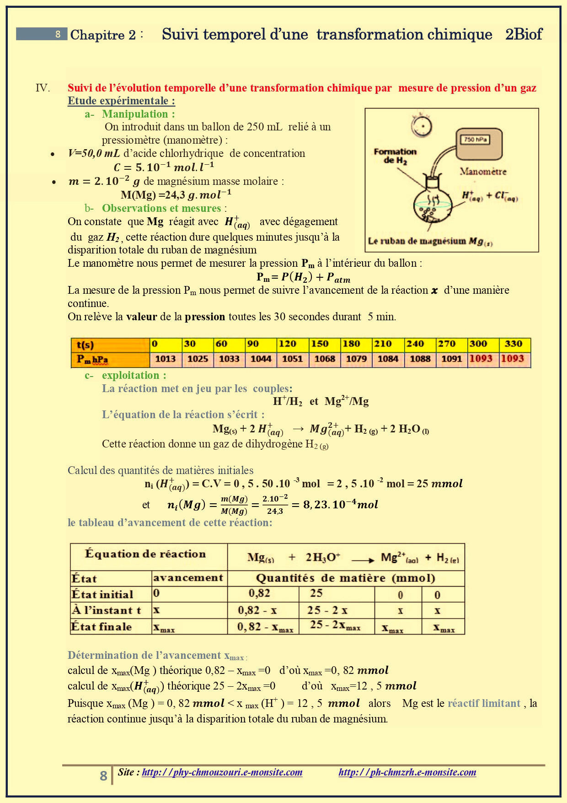
Calcul des quantités de matières initiales
le tableau d’avancement de cette réaction:
Détermination de Xmax
calcul de Xm1(Mg ) theorique 0,82 – Xm1 =0 d’où Xm1 =0, 82 mmol
calcul de Xm2(H+) theorique 25 – 2Xm2 =0 d’où Xm2=12 , 5 mmol

Slide 14
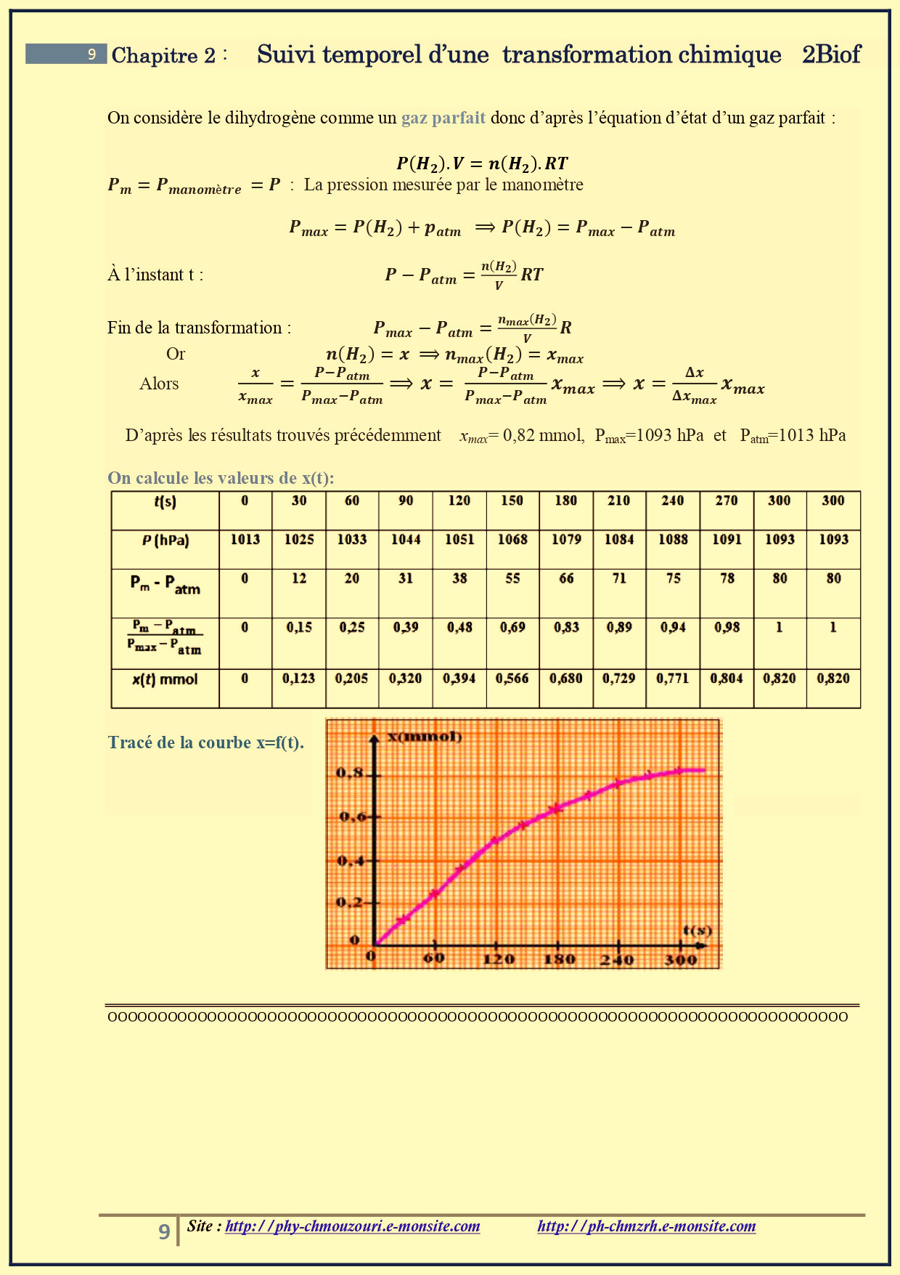
Puisque Xm1 (Mg ) = 0, 82 < Xm2 (H+ ) = 12 , 5 mmol alors Mg est le réactif limitant ,
la réaction continue jusqu’à la disparition totale du ruban de magnésium
Si on considère le dihydrogène comme un gaz parfait donc

Slide 15
On calcule les valeurs de x(t):
On trace la courbe x=f(t)

Slide 16

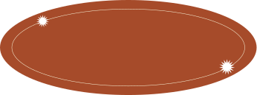
2-Vitesse de réaction et le temps de demi-réaction.
1 - Définition
La vitesse volumique de réaction est définie par :
V : le volume réactionnel (en litre ou m3) .
dx : l’accroissement de l’avancement x en mol
dt : l’accroissement du temps t (en s ,en min ou en h)
L’unité de la vitesse volumique dans le SI est :
et généralement
Remarque
En général, la vitesse de la réaction diminue lors de l'évolution d'une transformation chimique.
2 - Détermination graphique de la vitesse de la réaction:
On trace la tangente à la courbe x = f(t) à la date t choisie.
On calcule la valeur du rapport dxdt qui représente le coefficient directeur de cette tangente, et on le divise par la valeur de V (volume de la solution).

Slide 17
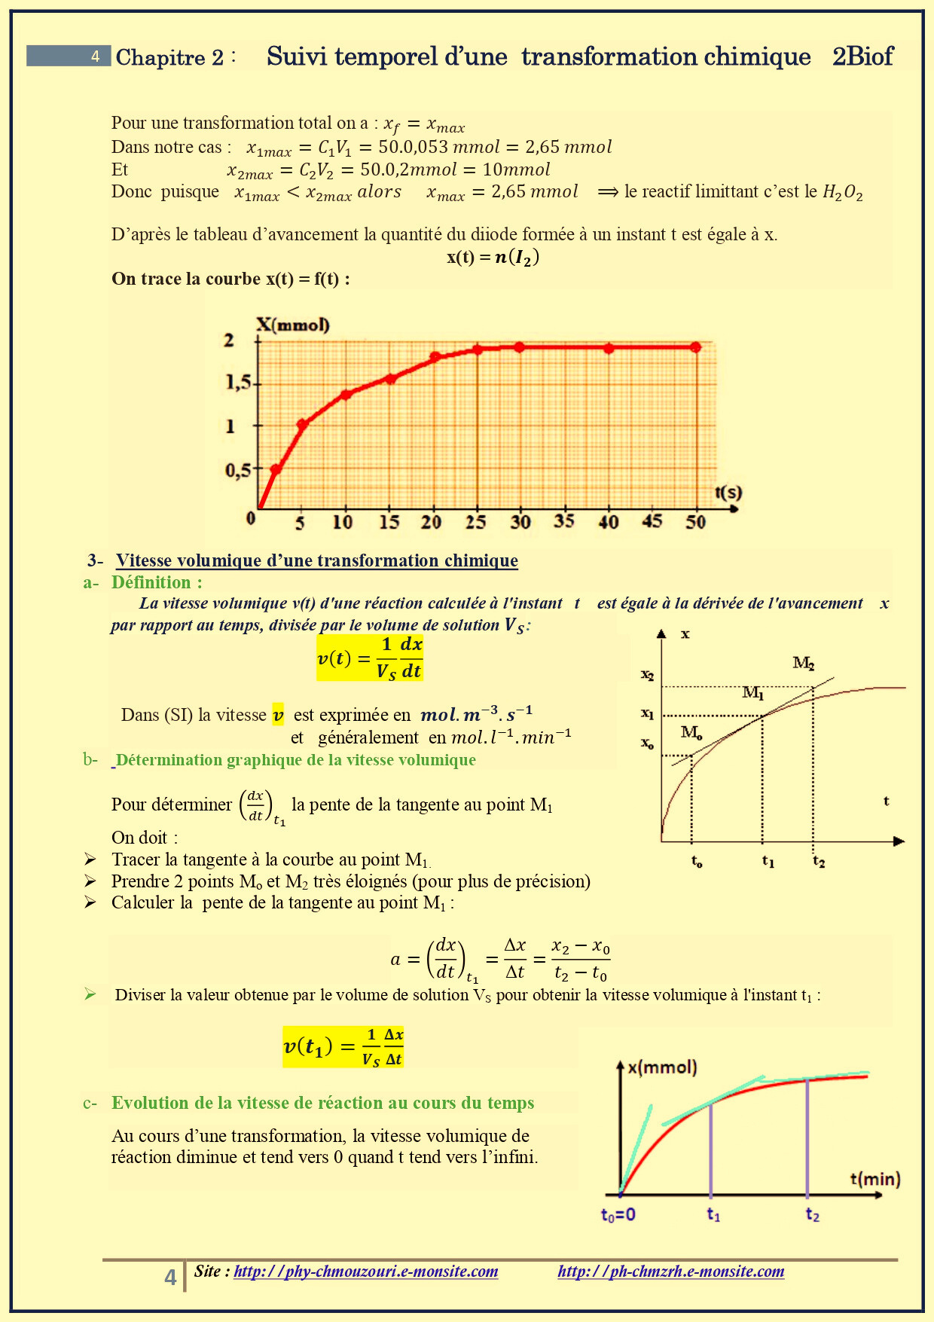
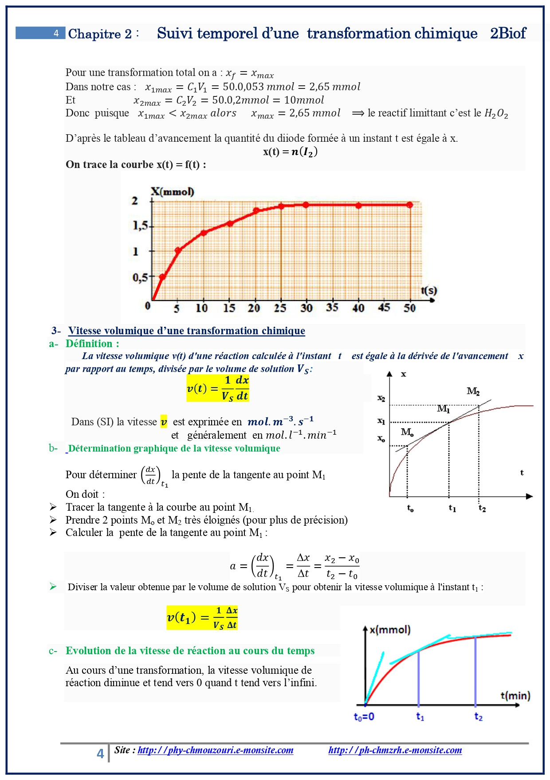
2 - Détermination graphique de la vitesse de la réaction:
On trace la tangente à la courbe x = f(t) à la date t choisie.
On calcule la valeur du rapport dx/dt qui représente le coefficient directeur de cette tangente, et on le divise par la valeur de V (volume de la solution).
Pour cela on doit

Slide 18

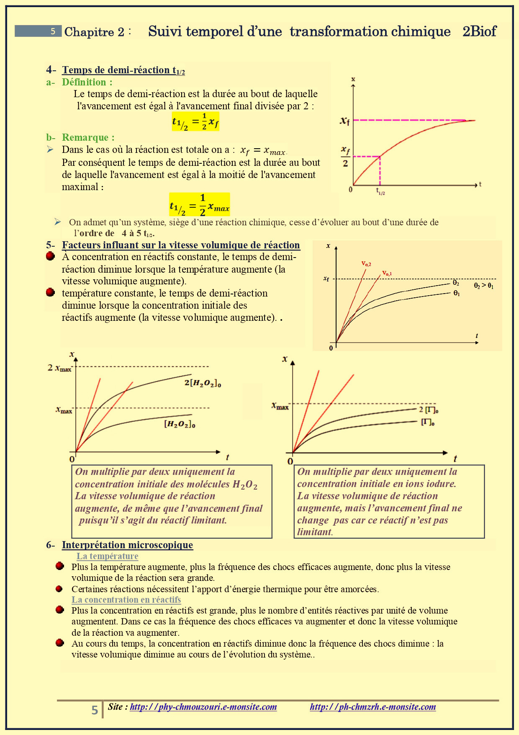

3 - Le temps de demi-réaction t1/2
On appelle temps de demi-réaction t1/2 le temps nécessaire pour que l'avancement de la réaction soit égal à la moitié de sa valeur finale.
Si la transformation est totale on aura
4_- La vitesse de la réaction et les facteurs cinétiques
Plus la température est élevée, plus les risques de collisions sont élevés et plus la réaction est rapide.
Plus les concentrations initiales de réactifs sont élevées, plus la probabilité de collisions est grande et donc plus la réaction est
rapide.

